Slide 1
Mikroroska ja mikromuovi – mistä sitä tulee ja minne se menee?
Outi Setälä
Sidosryhmäseminaari Suomen meriympäristön
roskaantumisesta 12.4.2019

Slide 2
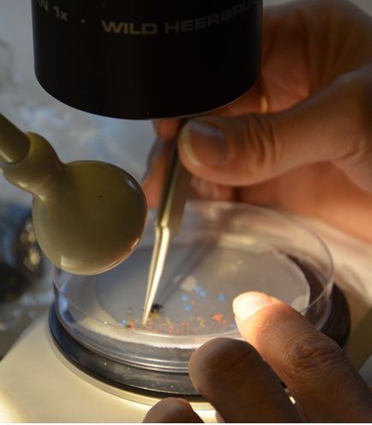
Merten mikroroskat?
Koko: <5mm (eli < 5000µm)
koon alarajaa ei ole sovittu
Muoto: vaihteleva
kuidut hyvin yleisiä
Väri: vaihteleva
UV-valo haalistaa
(kuidut usein sinisiä/mustia)
Materiaalit: kuten isommissakin
kattavat tutkimukset vähissä
tietoa lähinnä synteettisistä
Esiintyminen:
”kaikkialla”
Kuva: Pinja Näkki

Slide 3
Mikromuovit
Yhtenäistä määritelmää mikromuoveille ei toistaiseksi ole, määrittely riippuu tutkimuskohteesta ja –aiheesta
Määrittelyssä huomioitava koon lisäksi fysikaaliset ja kemialliset ominaisuudet, vaikutukset eliöille, alan jatkuva kehitys
Jatkuvasti täydennettävä määritelmä tukisi uuden tieteenalan kehitystä, toisaalta säätelyssä tarvittaisiin tiukempaa ohjausta
Toistaiseksi yleisimmin sovelletaan käsitettä, jonka mukaan mikromuovit ovat <5mm kokoisia vedessä kiinteän olomuodon säilyttäviä synteettisiä/puolisynteettisiä polymeerejä –lisäksi biopohjaiset sekä toisinaan myös biohajoavat polymeerit luetaan mikromuoveihin

Slide 4
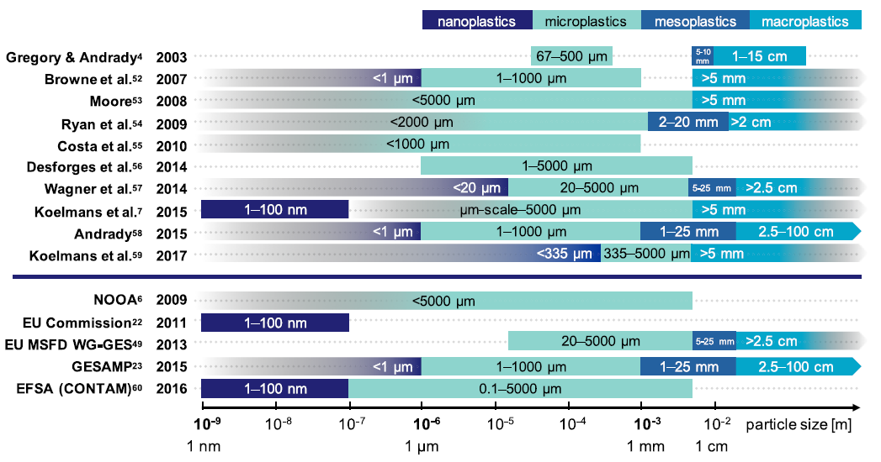
Mikromuovin määritelmä ei ole ”täysin vakiintunut”
Lähde: Hartmann ym. 2019

Slide 5
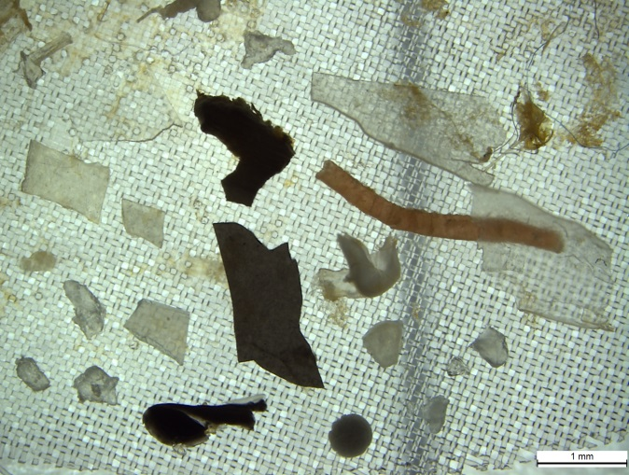
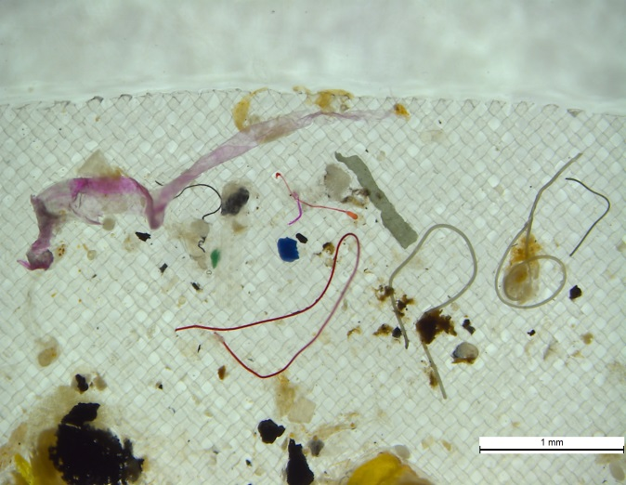
Muita mikromuovimääritelmiä
Primäärimikromuovit
Valmistettu tarkoituksella pieniksi
Sekundaarimikromuovit
Muodostuneet isommasta muovista kulutuksen
tai haurastumisen kautta
Primäärien ja sekundaarien mikromuovien erottelu
ympäristönäytteistä onnistuu vain joidenkin
tuoteryhmien osalta
Kuvat: Jyri Tirroniemi

Slide 6
Mikroroskien lähteet ja ympäristöseuranta
Meristrategiadirektiivin ohjeet seurannalle:
Mikroroskaa on seurattava vesipatsaan pintakerroksessa ja merenpohjan sedimentissä, ja lisäksi sitä voidaan seurata rannikolla.
Mikroroskaa on mahdollisuuksien mukaan seurattava niin, että se voidaan yhdistää kuormituksen pistelähteisiin (kuten satamat, huvivenesatamat, jätevedenpuhdistamot ja hulevesipäästöt).
Aineistosta tulee määrittää ’keinotekoiset polymeerimateriaalit’ ja ’muut’.

Slide 7
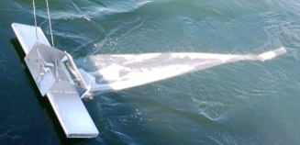
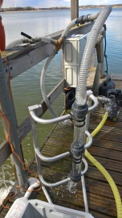
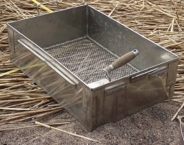
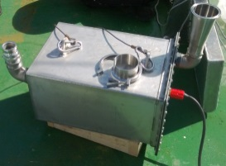
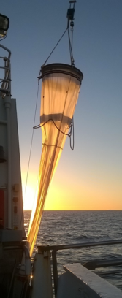
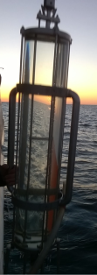
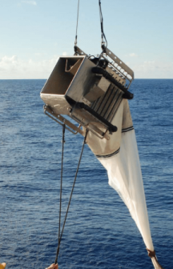
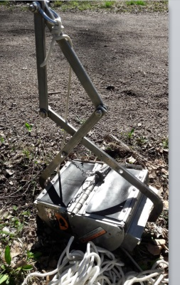
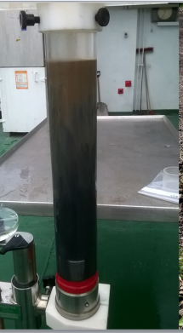
Meriseurannan avulla mikroroskan lähteitä tunnistamaan?
Rantaviiva
Veden pinta
Vesipatsas
Pohjasedimentti
Kuvat: Maiju Lehtiniemi, Pinja Näkki, Outi Setälä

Slide 8
Tarvitaan kustannustehokkaita mikroroskien seuranta- menetelmiä, mutta…
Käytännössä seuranta kohdistuu mikromuoveihin; synteettisten polymeerien eristäminen ympäristönäytteistä tapahtuu luonnonmateriaalien kustannuksella, sillä näytekäsittelyt vaurioittavat luonnonmateriaaleja
Mitä pienempiä hiukkasia halutaan tutkia, sitä puhtaampia näytteitä, ja tarkempia, kalliimpia ja hitaampia laitteita tarvitaan
Joidenkin materiaalien tunnistukseen ei toistaiseksi ole sopivia menetelmiä
”Ravistuminen” -hiukkasten ominaisuudet muuttuvat ajan kuluessa, kontaminaation on suuri ongelma

Slide 9
Voidaanko seuranta-aineiston avulla paikallistaa yksittäisiä lähteitä?
Lähteiden arvioiminen materiaaliltaan tunnistettujenkin hiukkasten pohjalta on haastavaa & usein käytännössä mahdotonta
Syynä ovat materiaalien monet käyttökohteet ja pienten hiukkasten kulkeutuminen kauas päästölähteestään
Joissakin tapauksissa voidaan kuormitus tunnistaa ja linkittää lähteisiin:
Tutkittavan alueen erityispiirteet (virtaukset, avoimuus, syvyys ym) ovat avainasemassa

Slide 10
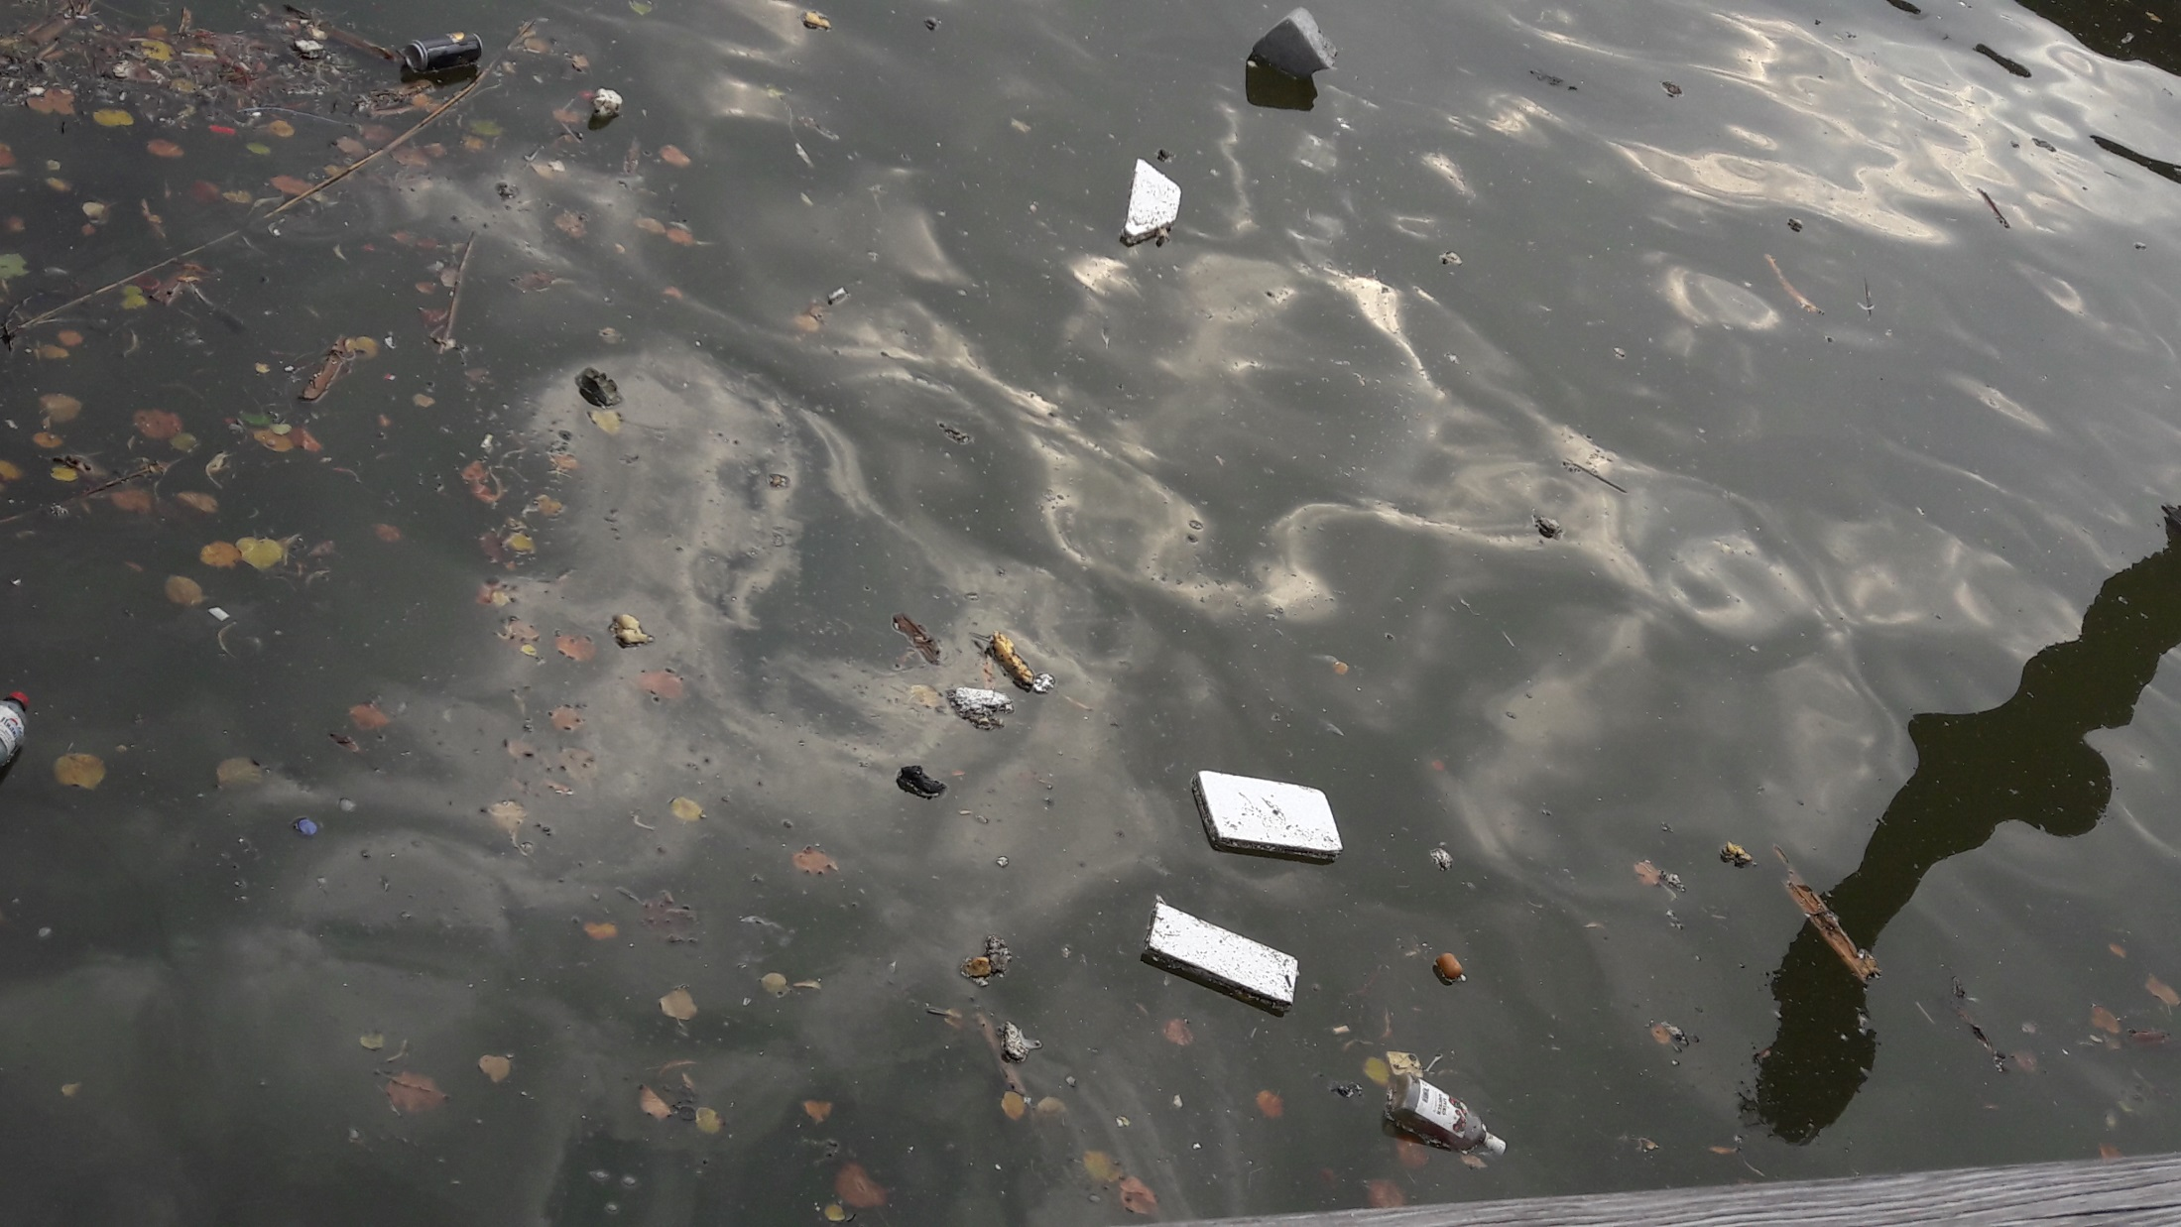
Mikromuovien päästölähteet

Slide 11
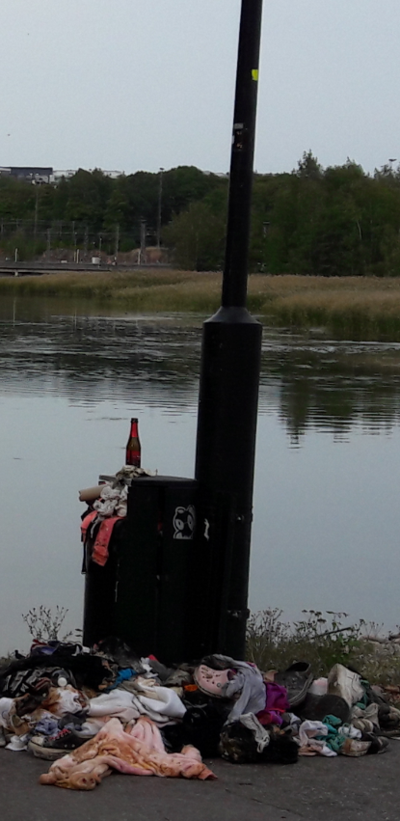
Mistä merten mikromuovit ovat peräisin?
Tuotteen elinkaaren aikana kulumisen tai kulutuksen seurauksena syntyneet hiukkaset
Mikromuovihiukkasia lisätään tarkoituksella tuotteisiin,
joista ne irtoavat käytön aikana ja päätyvät ympäristöön
Tuotannon, kuljetuksen ja pakkauksen aikana syntyvät
raaka-aineiden päästöt (lähinnä raaka-aine pelletit)
Jätehuollon toimimattomuuden ja tarkoituksellisen roskaamisen vuoksi ympäristöön päätynyt jäte muuttuu roskaksi, joka ajan myötä hajoaa pienemmiksi hiukkasiksi

Slide 12
Mitkä yhteiskunnan toiminnot tuottavat (eniten) mikromuoveja?
Merten mikromuovit ovat olleet kasvavan huolen ja mielenkiinnon kohteena koko 2010-luvun ja aiheuttaneet paineita päästöjen vähentämiseen
Viranomaisten tueksi on laadittu arvioita eri toimintojen potentiaalisesta
kuormittavuudesta, ja arvioitu myös meriin päätyvän mikromuovin määrää
Arviot pohjaavat tilastoituihin tietoihin tuotteiden ja materiaalien kulutuksesta sekä mittauksiin ja arvioihin mikromuovien syntymekanismeista ja hiukkasten määristä

Slide 13
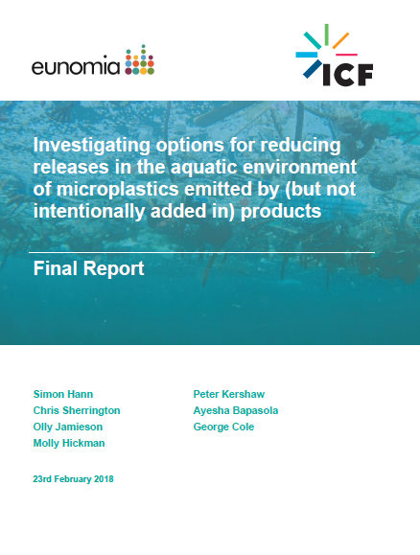
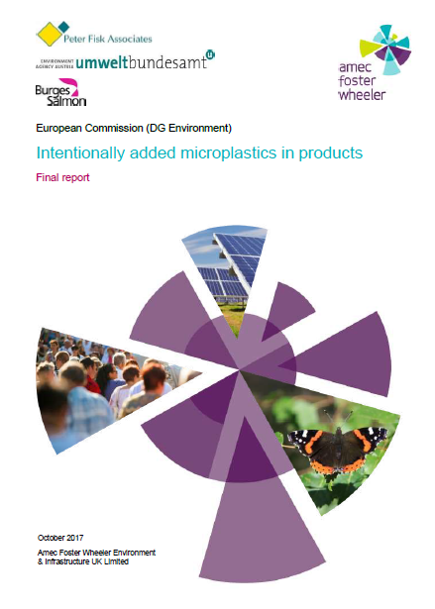
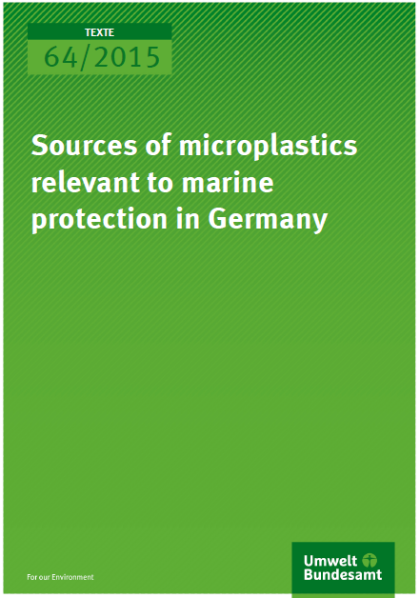
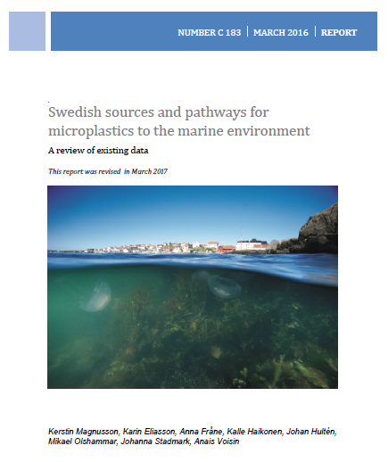
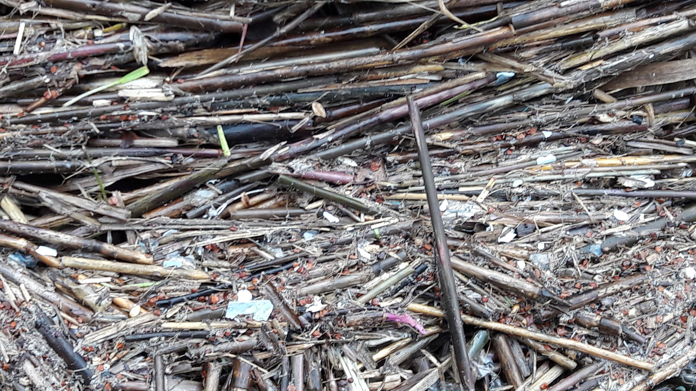
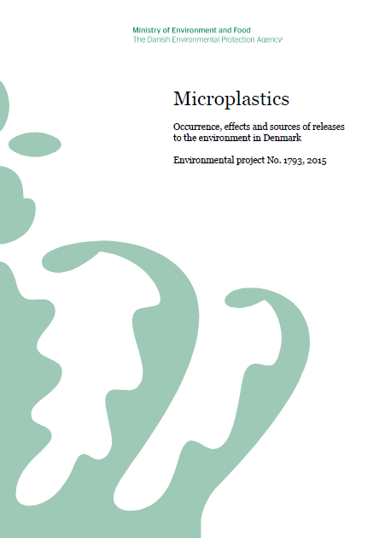
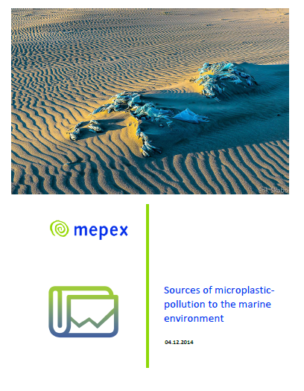

Slide 14
Teollisuuden prosessien päästöt:
mm. pinnoitteet
Muovituottedenrraaka-aineet:
(pelletit)
Maalit ja pinnoitteet ulkotiloissa (maalla)
Rakentaminen:
kuitubetoni
eristemateriaalit (EPS)
Maalit ja pinnoitteet alukset, rakenteet merellä
Sisätilojen puhdistus-aineet ym.
Tieliikenne:
jarrut
Huonepöly:
mm. tekstiilikuidut
Maalinpoisto: teolliset hionta- aineet
Tieliikenne:merkin-tämassat
Tekstiilit:
pesu
Alusten harmaavedet??
Lääkevalmisteet
Kosmetiikka + HKH
Tieliikenne:
rengaspöly
Keinoalustat:
täyttömateriaalit
Maatalous:
ravinteet,
käsitellyt siemenet
Kalaviljely & kalastus:
pyydysten, köysien haurastuminen, EPS
Sisätilojen maalit
(pesu)
Infrarakentaminen ja maatalous:
katekankaat ym.

Slide 15
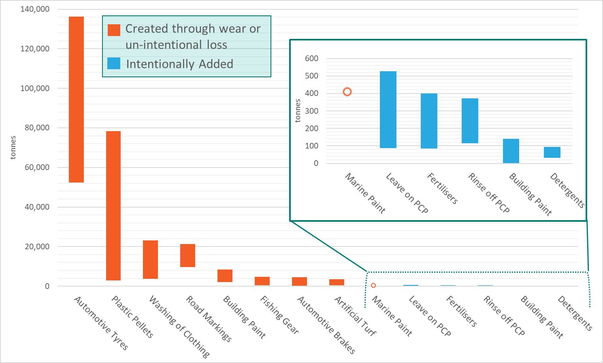
Lähde: EUNOMIA2017

Slide 16
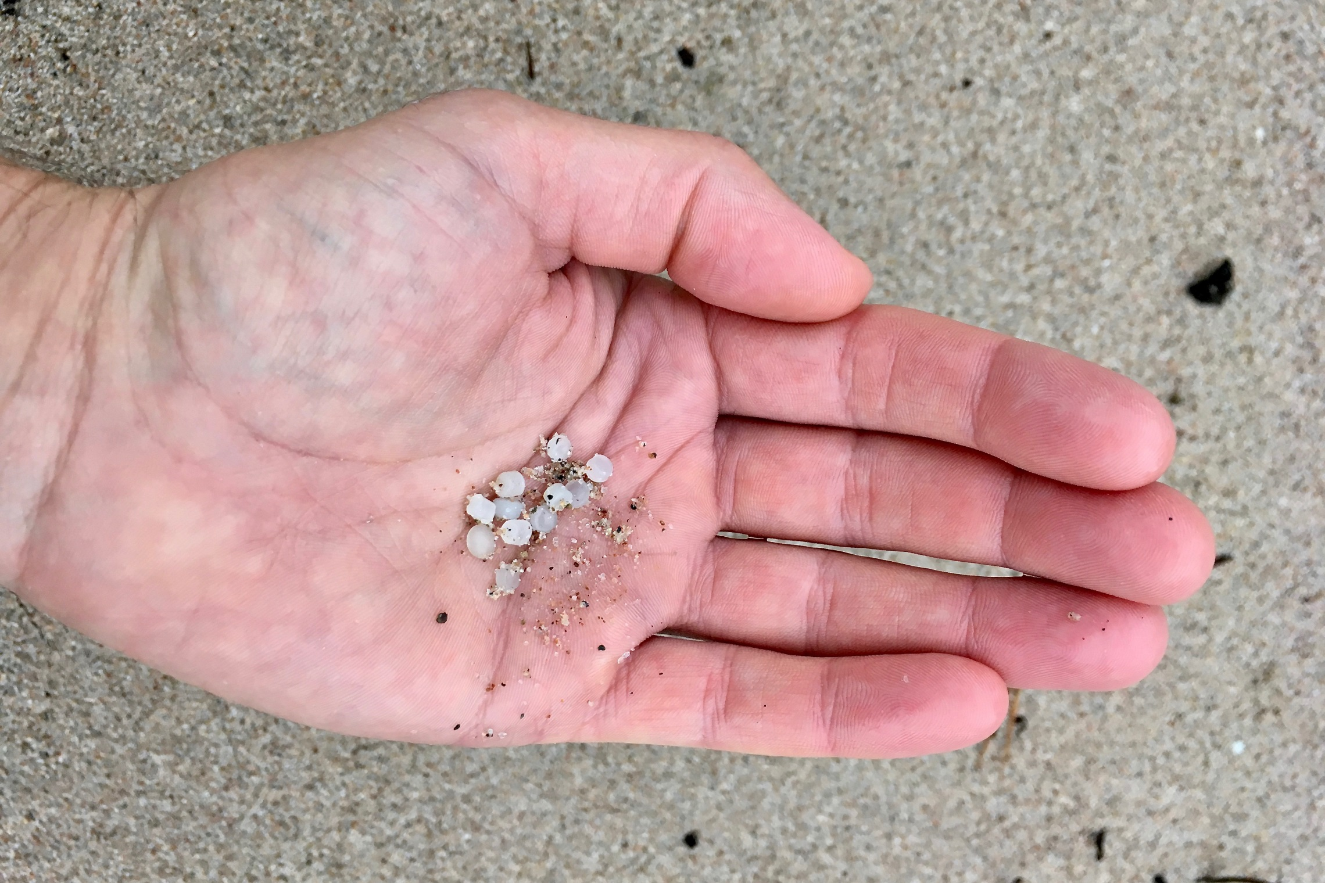
Mitä mikromuovien kulkeutumisreiteistä tiedetään??
Kuva: Simo Nyrönen

Slide 17
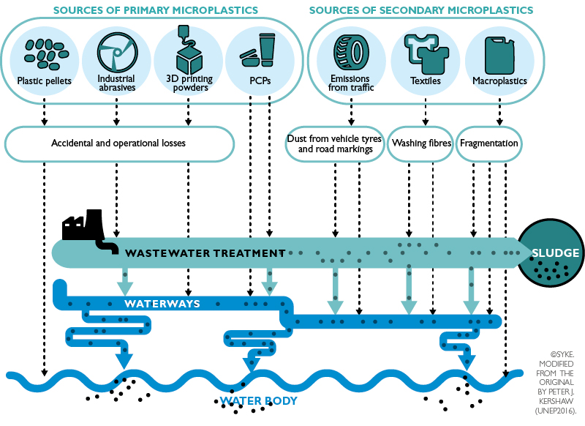

Slide 18
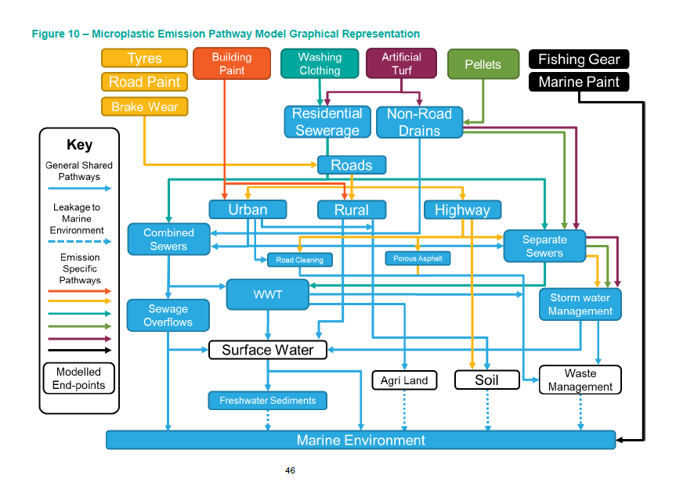
”Tear and wear”
-mikromuovien
Kulkeutumisreitit
(EUNOMIA 2017)

Slide 19
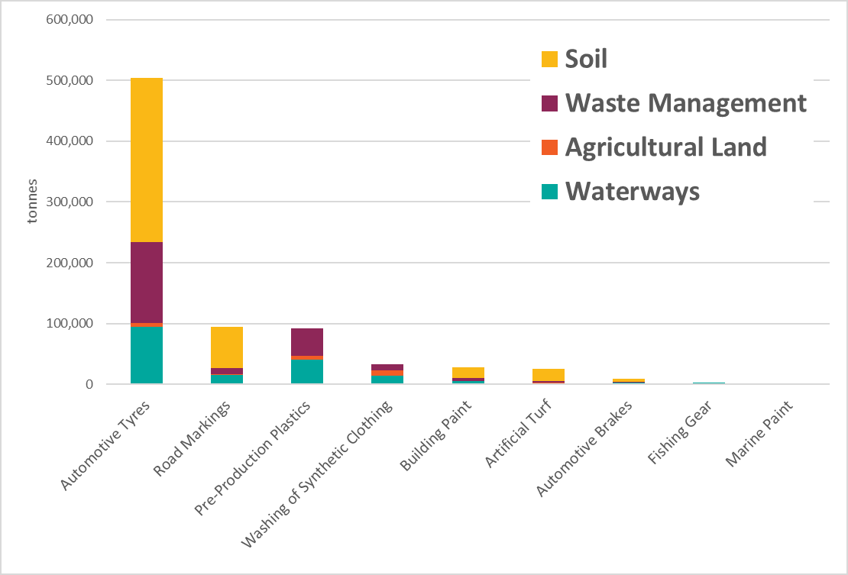
(EUNOMIA 2017)

Slide 20
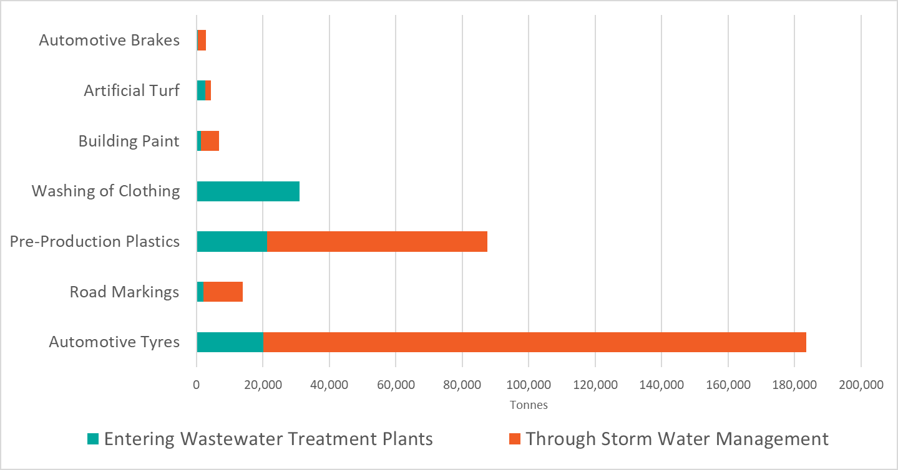
(EUNOMIA 2017)

Slide 21
Mitä Suomen mikromuovin päästölähteistä tiedetään?
Rantaroska-aineiston perusteella saadaan tietoa haurastumisen ja kulumisen
seurauksena syntyneen mikromuovin alkuperästä
Yhdyskuntajätevesiä tutkimalla on saatu tietoa mm tekstiilikuitujen ja hygienia-
tuotteiden päästöistä ja pystytty arvioimaan puhdistamoiden kautta kulkevan
mikromuovin määrää sekä myös lietteeseen päätyvää kuormitusta
Laskennallisia arvioita päästölähteiden kuormituksesta on tehty, mutta
mereen päätyvän määrän laskemiseksi tarvitaan tietoa kulkeutumisreiteistä
Hulevesien kautta kulkevan kuormituksen tutkimus on kaikkialla vasta alussa,
Suomessa kehitetään uusia mittausmenetelmiä -muista virtaavista vesistä
ei ole toistaiseksi tietoa

Slide 22
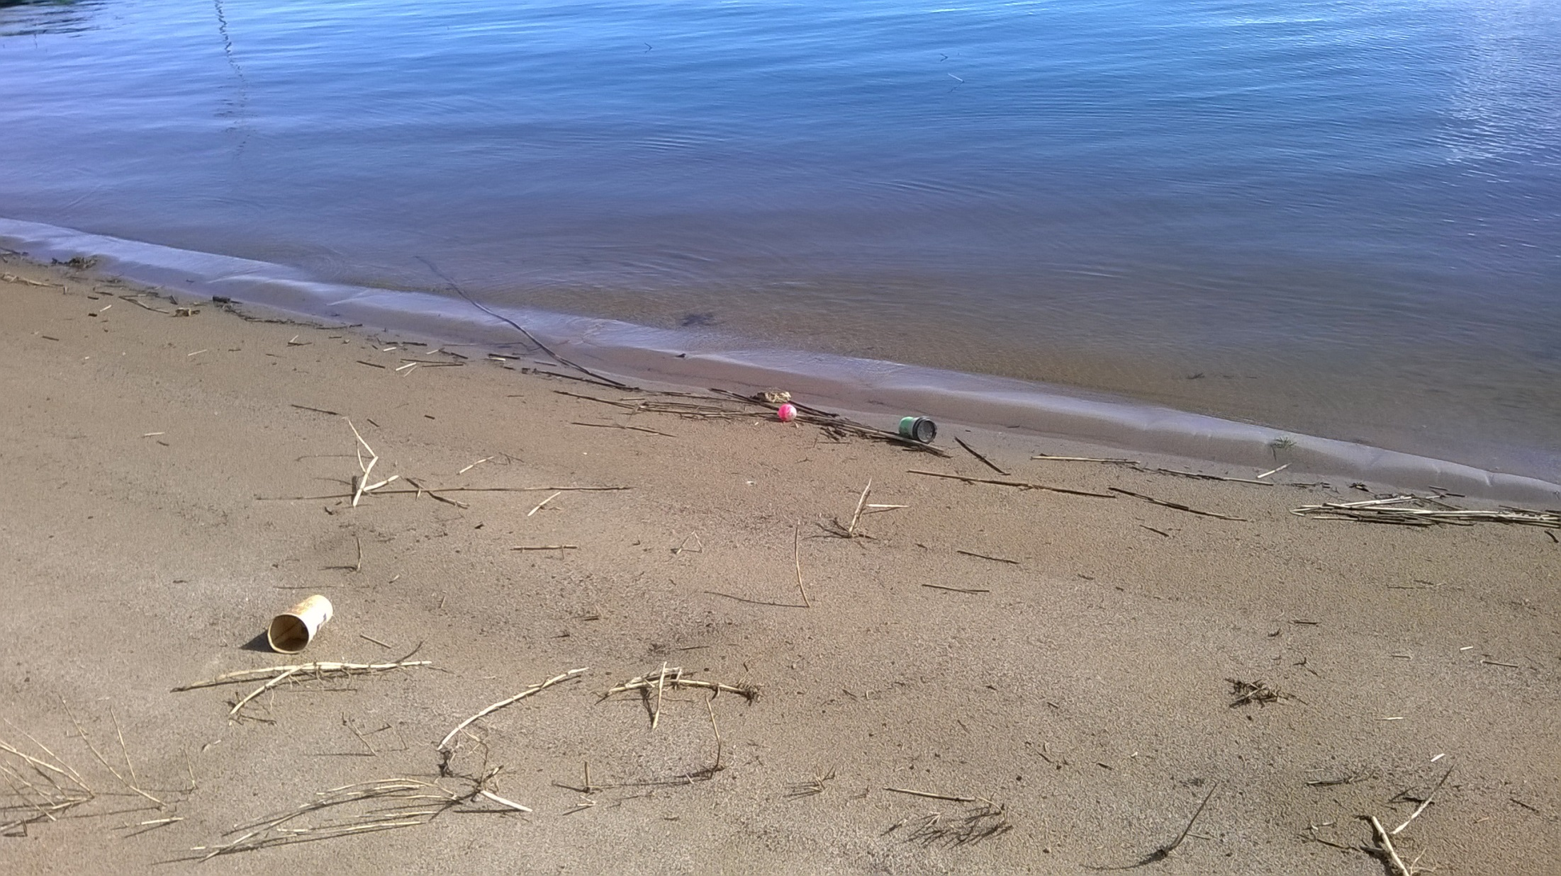
KIITOS!

